Slide 1
食品包装材料的阻隔性与食品安全------
Barrier Property of Flexible Packaging and Its Impact on Food Safety
广州标际包装设备有限公司

Slide 2
食品包装材料的阻隔性与食品安全
1
包装材料的阻隔性检测重要性
2
包装材料的阻隔性检测方案
3
包装材料的阻隔性应用案例及发展趋势
4
包装材料的阻隔性标准物质介绍

Slide 3
01
包装材料的阻隔性的重要性

Slide 4
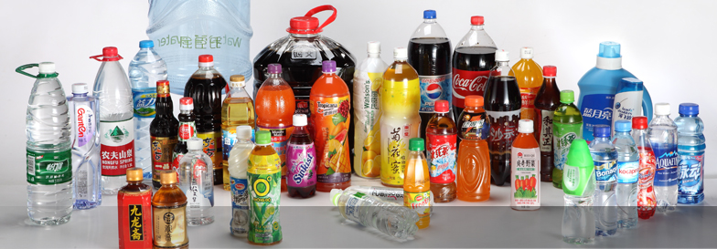
一 、 包装材料阻隔性检测的重要性
包装材料
----食品、药品、化妆品行业中包装过程中使用的材料，包括纸、塑料薄膜、铝箔等或者纸、塑料、铝箔等两种或者多种材料复合而成的薄膜、瓶、罐。
Modern Packaging

Slide 5
一 、 包装材料阻隔性检测的重要性
现代包装的功能
Functions for Modern Packaging
产品的容器
合理设计尺寸和形状，方便使用
产品安全的第一道防线
阻隔性
整体密封性
信息市场功能
外观设计，吸引客户
产品成分信息、使用说明
包装是产品生产的一部分

Slide 6
一 、 包装材料阻隔性检测的重要性
包装材料的渗透性
------ 渗透作用，取决于两侧分子浓度的高低（肉眼看不见的过程），
所有的材料都具有渗透性。
材料渗透示意图

Slide 7
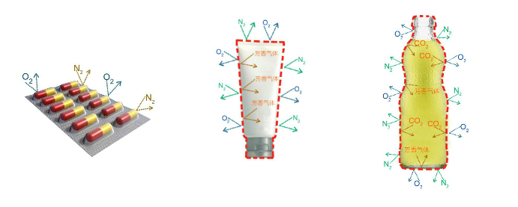
一 、 包装材料阻隔性检测的重要性
包装材料的阻隔性
--------包装材料对可以进行渗透作用物质的阻碍性能。

Slide 8
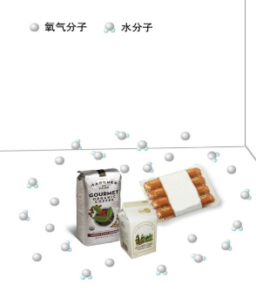
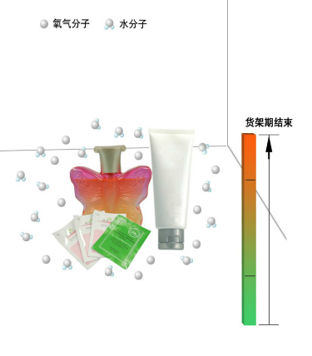
一 、 包装材料阻隔性检测的重要性
阻隔性能是包装材料的最基本的特性，也是最基本的要求。主要分为两类：
阻挡氧气分子--------------- 氧气透过量
阻挡水分子 --------------- 水蒸气透过量

Slide 9
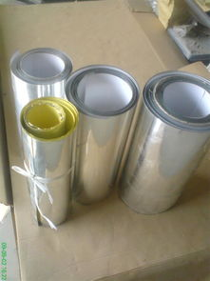
一 、 包装材料阻隔性检测的重要性
包装材料阻隔性的作用
1
保证食品、药品在贮存期内安全有效；
2
指导选择合适的包装材料；
3
预测食品、药品的贮存期；

Slide 10
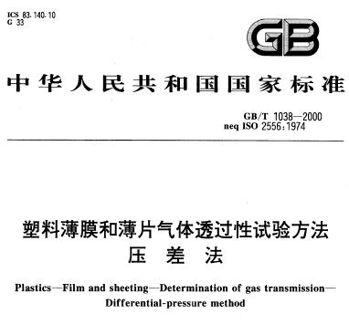
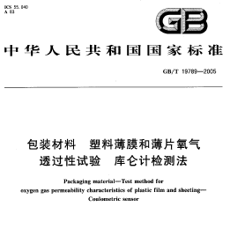
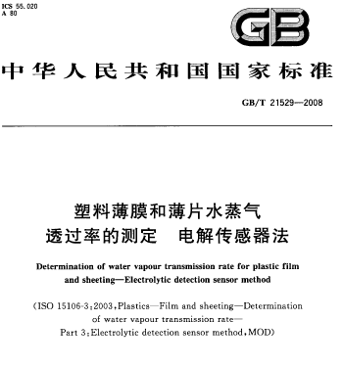
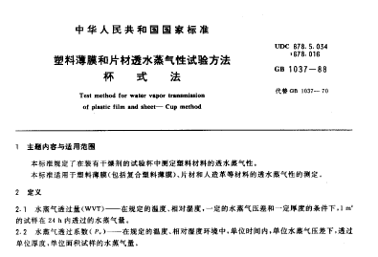
一 、 包装材料阻隔性检测的重要性
GB/T 1038-2000
GB/T 19789-2005
GB/T 21529-2000
GB/T 1037-1988

Slide 11
02
包装材料的阻隔性检测方案

Slide 12
二 、 包装材料的阻隔性检测方案
包装材料阻隔性分类
主要分为两类：
阻挡水分子 --------------- 水蒸气透过量
阻挡氧气分子--------------- 氧气透过量

Slide 13
二 、 包装材料的阻隔性检测方案
水汽透过量检测方案
水汽透过量检测方法汇总
序号 | 测试方法 | 鉴定标准（方法） 名称及编号（含年号）
1 | 杯式法 | GB/T19789-2005
2 | 电解分析法 | GB/T1038-2000
3 | 红外传感器法 | GB1037-1988

Slide 14
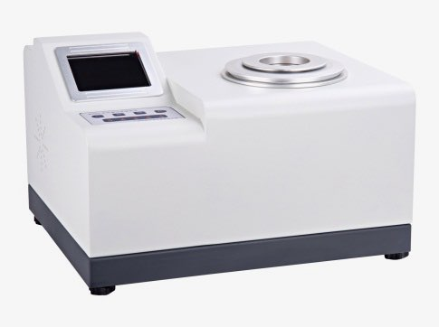
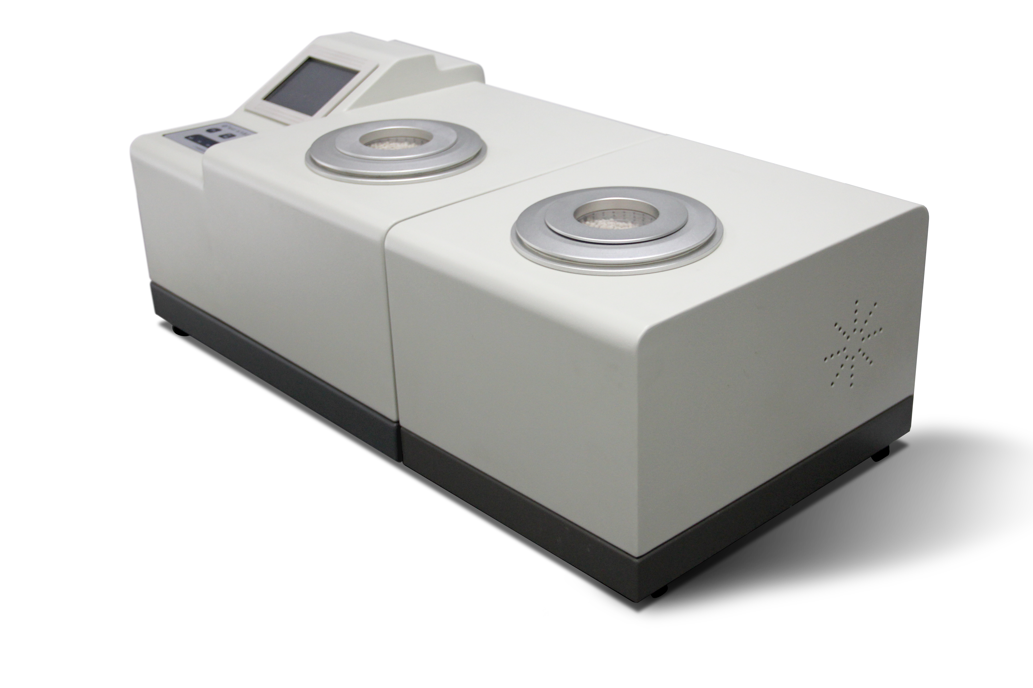
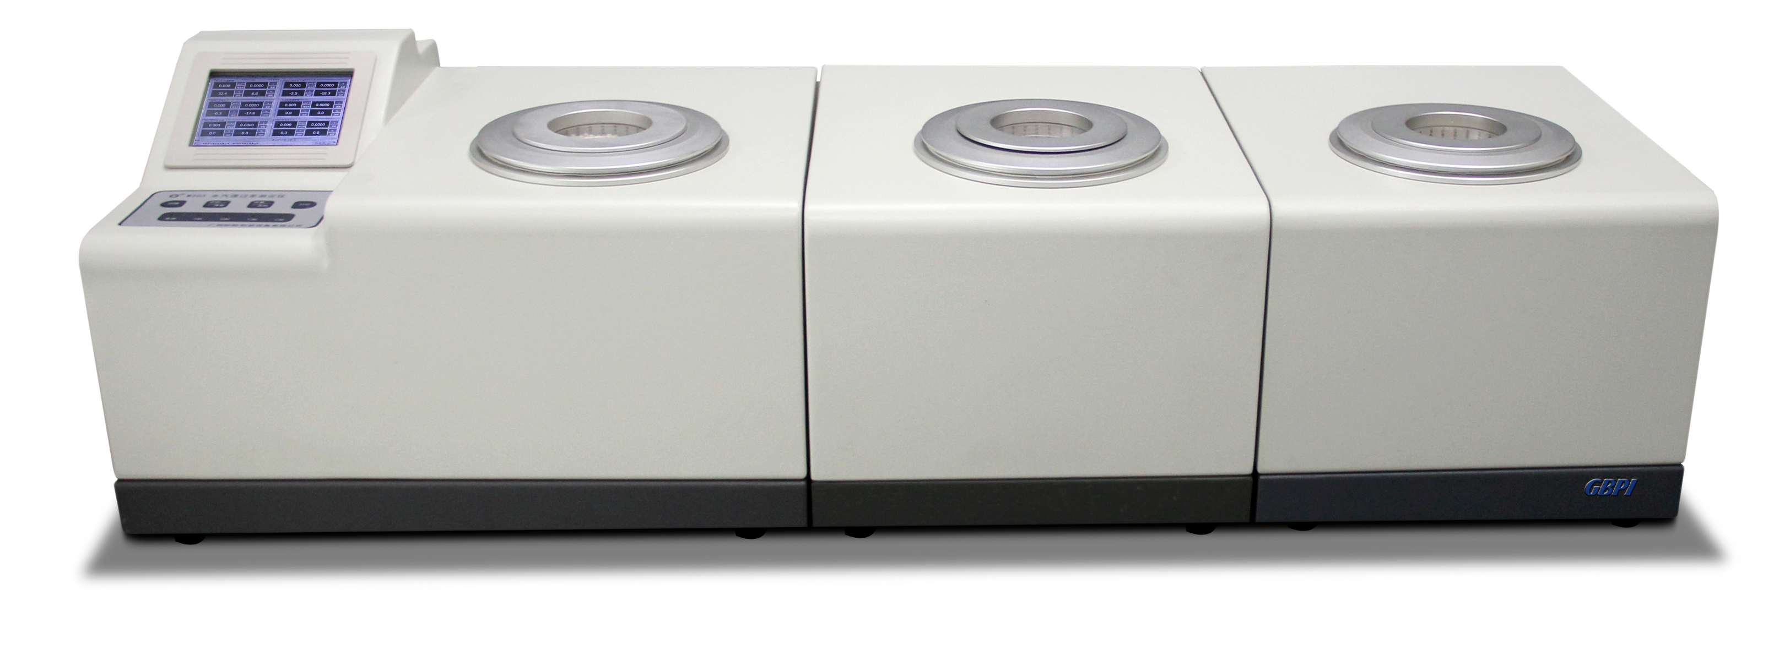
二 、 包装材料的阻隔性检测方案
杯式法 ------ 减重法水汽透过率测定仪系列
W301型
W302型
W303型
水汽透过率测定仪
水汽透过率测定仪
水汽透过率测定仪

Slide 15
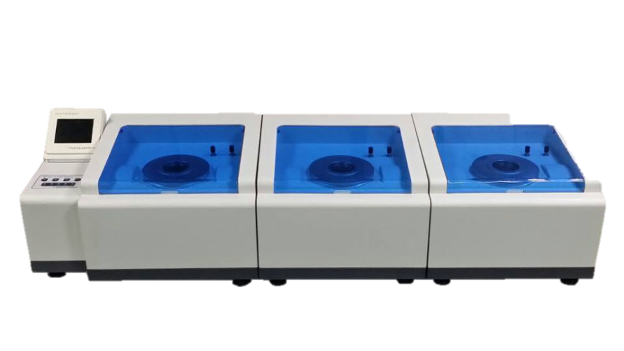
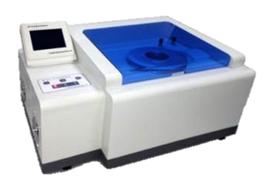
二 、 包装材料的阻隔性检测方案
W501型
W533型
水汽透过率测定仪
水汽透过率测定仪

Slide 16
二 、 包装材料的阻隔性检测方案
应用行业：包装、薄膜、食品、药品、日化等行业，以及质检、药检、高校、科研机构等单位。
检测对象 | 材料类型 |  | 应用举例
包装材料 测试 | 薄膜 | 适用于各种塑料、铝等制成的薄膜 | 如塑料薄膜、塑料复合薄膜、共挤膜、铝箔、镀铝膜等
 | 片材 | 适用于各种塑料、橡胶、建材等片材 | 如PP、PVC、PVDC片材等
 | 一般适用于水蒸气透过量不低于2g/（m²•24h）的薄膜、薄片

Slide 17
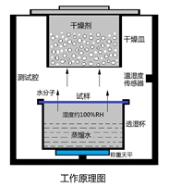
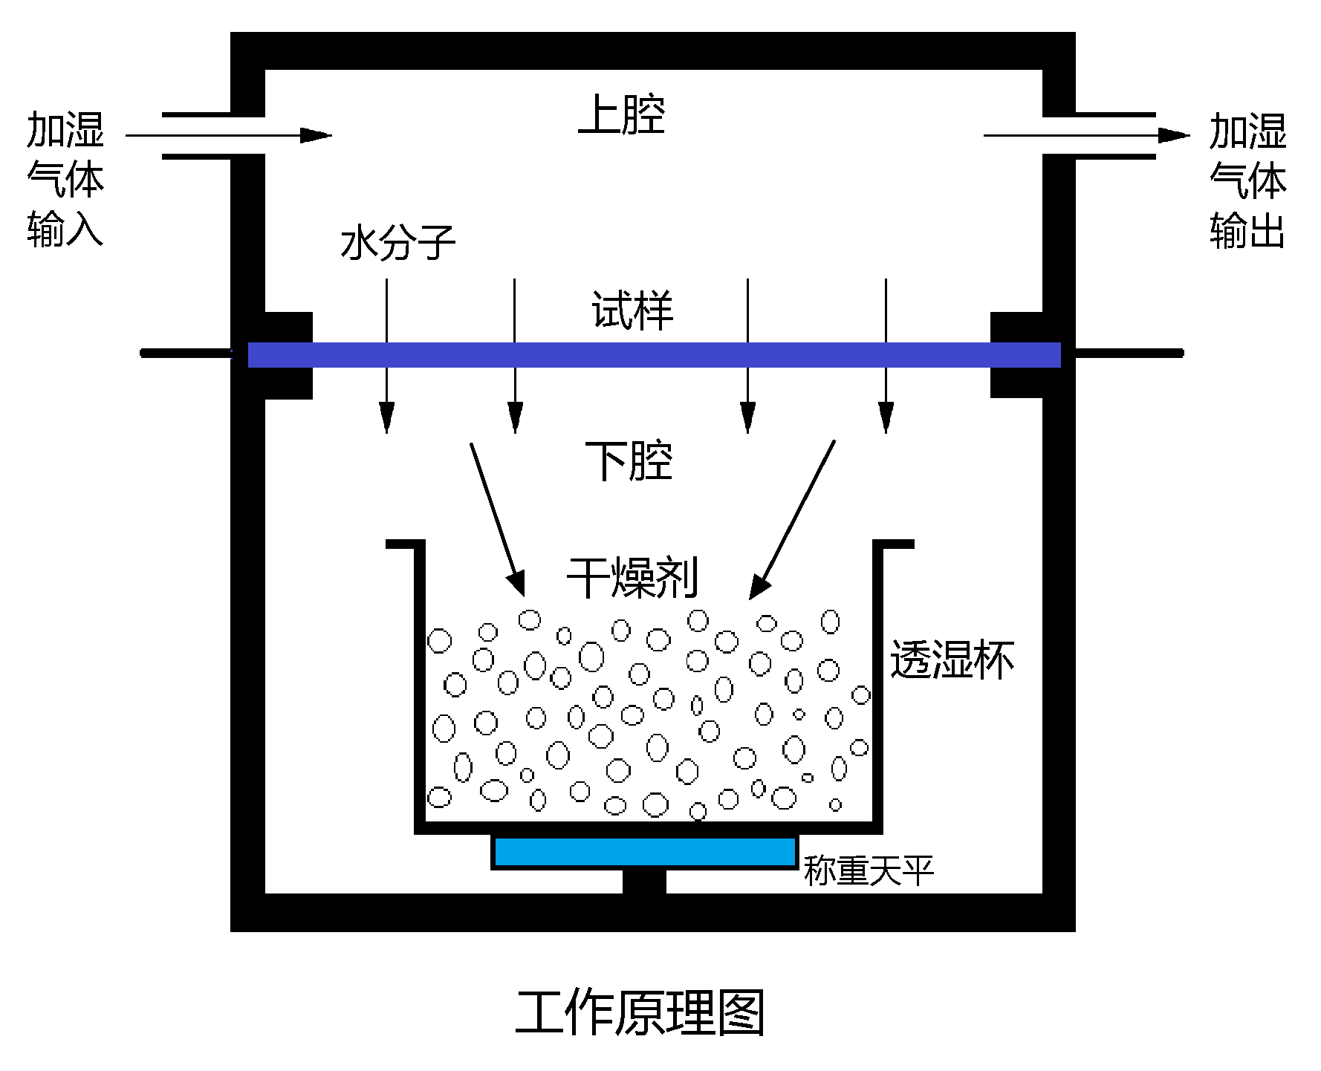
二 、 包装材料的阻隔性检测方案
减重法系列
增重法系列
下腔：透湿杯内盛放蒸馏水
上腔：干燥装置
湿度差：使水蒸气透过试样进入干燥的一侧
计算：通过测定透湿杯重量的递减变化计算出水汽透过率
下腔：干燥装置
上腔：湿度氮气
湿度差：使水蒸气透过试样进入干燥的一侧
计算：通过测定透湿杯重量的递增变化计算出水汽透过率
Notes:
透湿杯内盛放蒸馏水，试样封住杯口，杯内保持高湿度，杯外保持干燥。在一定的温度下，试样两侧形成特定的湿度差，使水蒸气透过试样进入干燥的一侧；通过测定透湿杯重量的递减变化计算出水汽透过率。

Slide 18
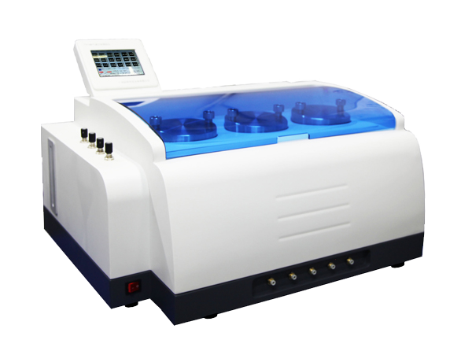
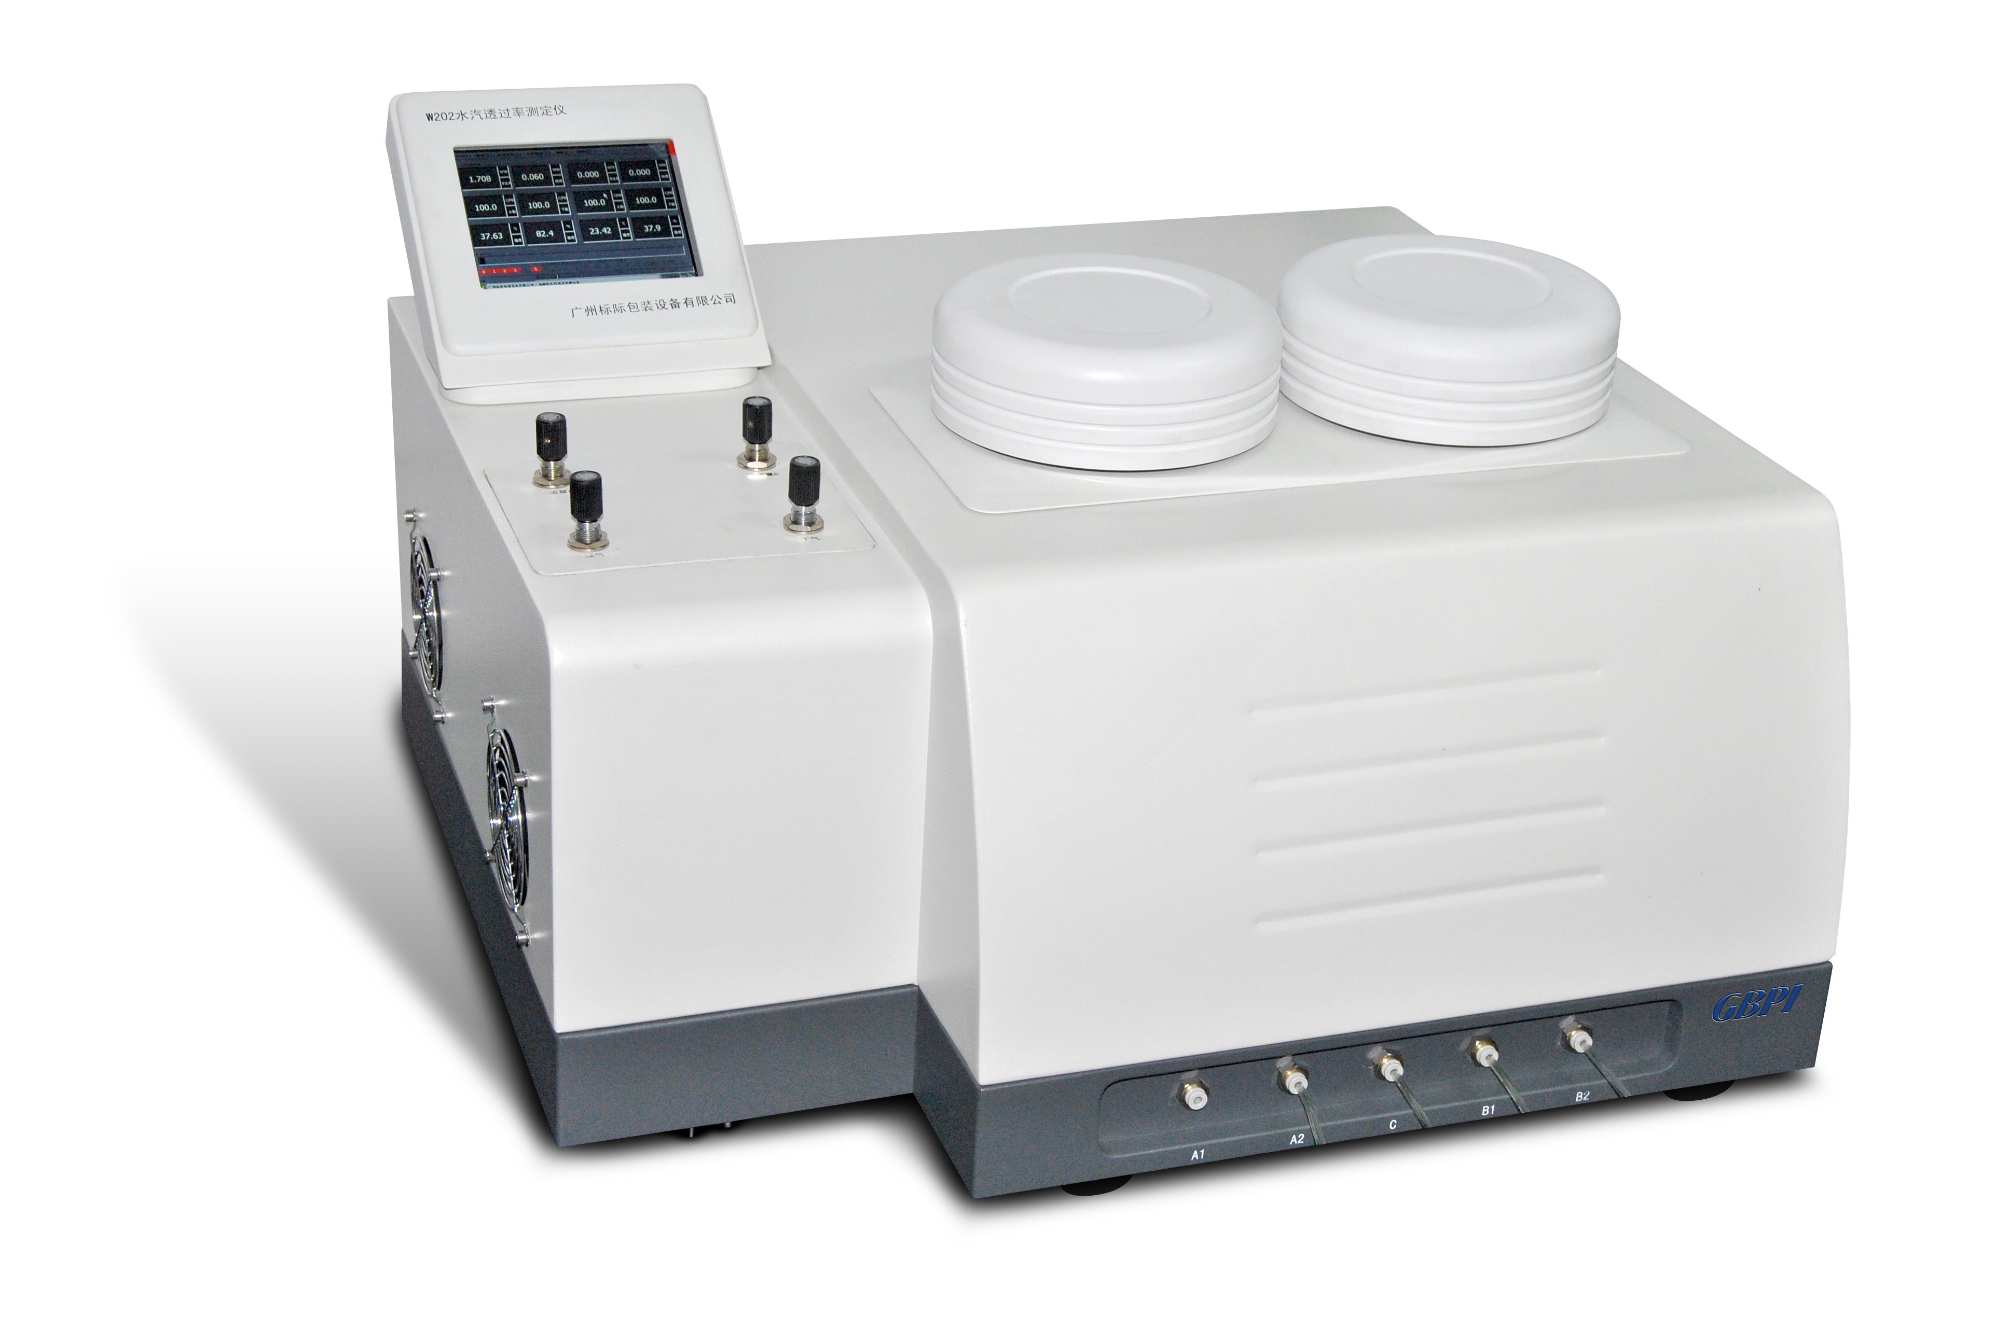
二 、 包装材料的阻隔性检测方案
电解法系列水汽透过率测定仪
W202型
W203型
水汽透过率测定仪
水汽透过率测定仪

Slide 19
二 、 包装材料的阻隔性检测方案
应用行业：包装、薄膜、食品、药品、日化等行业，以及质检、药检、高校、科研机构等单位。
检测对象 | 材料类型 |  | 应用举例
包装材料 测试 | 薄膜 | 适用于各种塑料、铝等制成的薄膜 | 如塑料薄膜、塑料复合薄膜、共挤膜、铝箔、镀铝膜等
 | 片材 | 适用于各种塑料、橡胶、建材等片材 | 如PP、PVC、PVDC片材等
 | 为了满足数据较小的食品、药用薄膜、薄片及铝箔的水蒸气透过量的测定

Slide 20
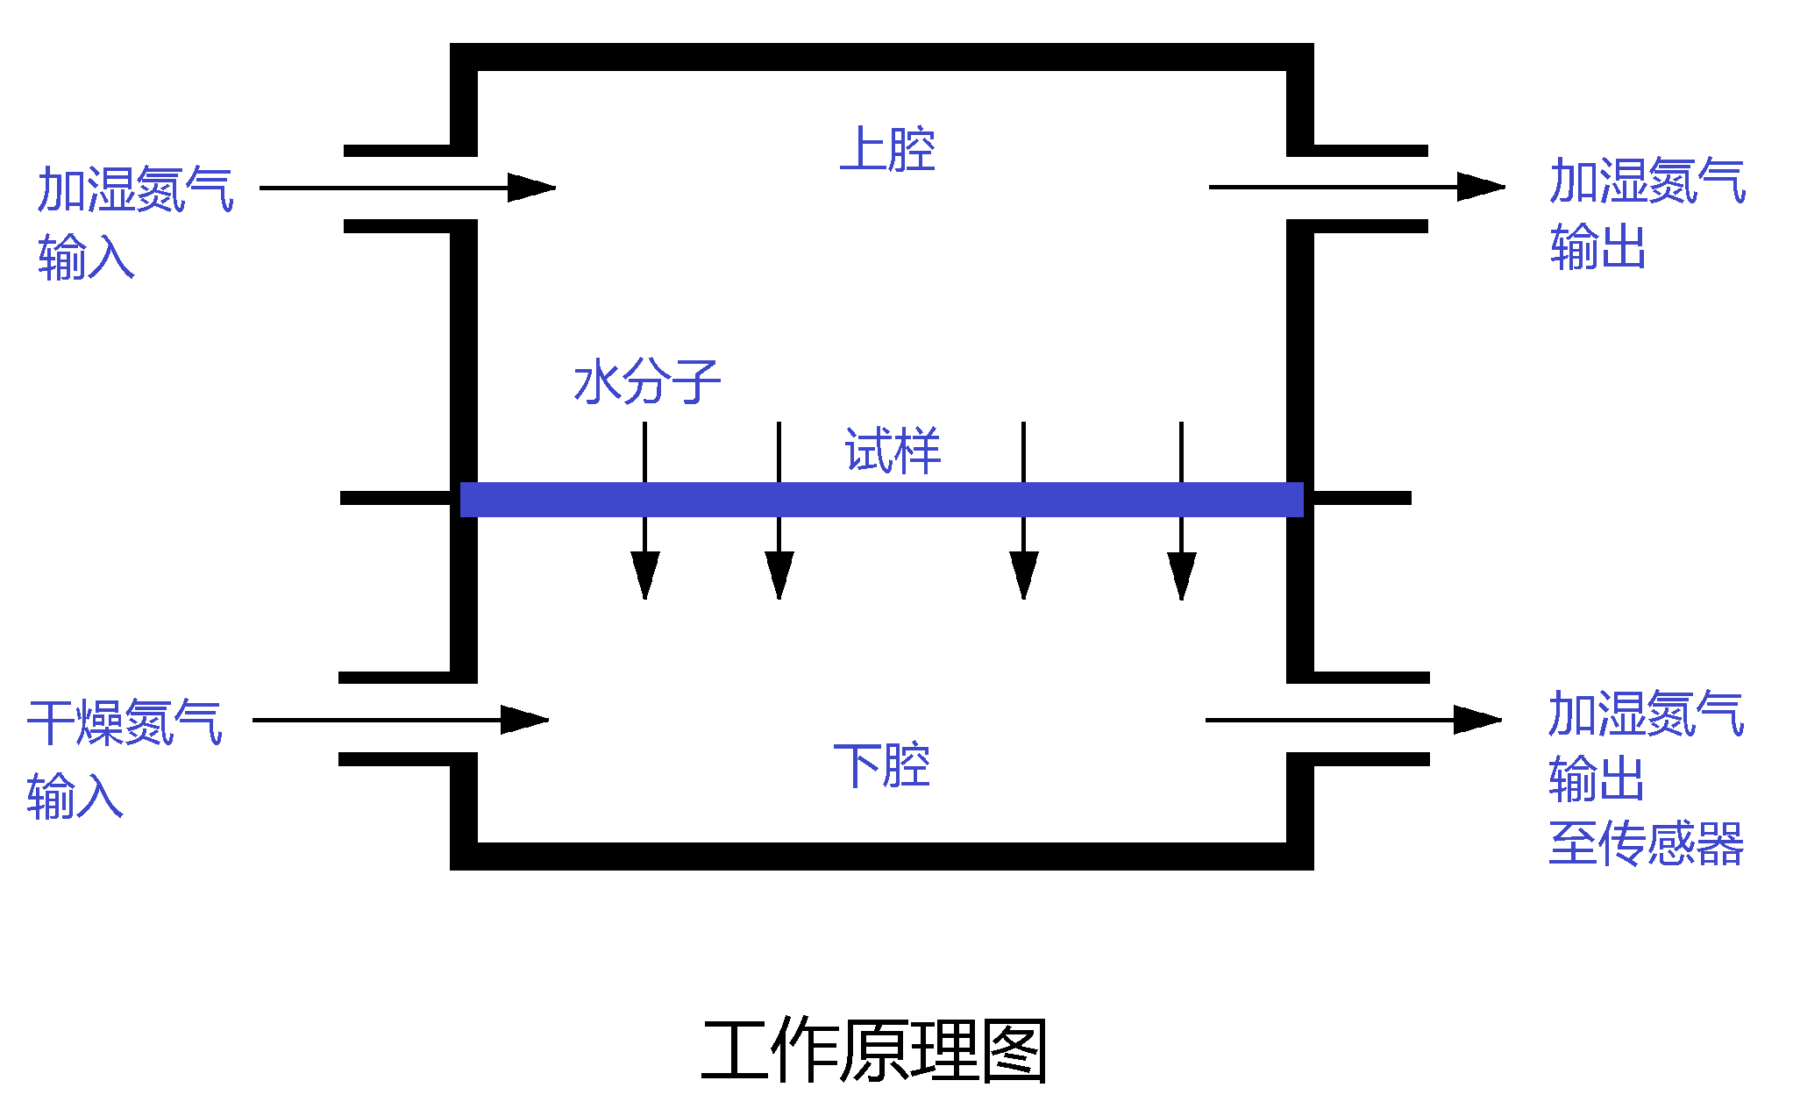
二 、 包装材料的阻隔性检测方案
工作原理-电解传感器原理
上腔： 湿度氮气
下腔： 干燥氮气
湿度差：上腔的水分子透过试样
扩散到下腔
计算：通过电解传感器测量下腔
气体的水汽浓度， 计算出水汽透过率

Slide 21
二 、 包装材料的阻隔性检测方案
红外法系列水汽透过率测定仪
W402型
W403型
红外法水汽透过率测定仪
红外法水汽透过率测定仪

Slide 22
二 、 包装材料的阻隔性检测方案
应用行业：包装、薄膜、食品、药品、日化等行业，以及质检、药检、高校、科研机构等单位。
检测对象 | 材料类型 |  | 应用举例
包装材料氧气透过率 测试 | 薄膜 | 适用于各种塑料、铝等制成的薄膜 | 如塑料薄膜、塑料复合薄膜、共挤膜、铝箔、镀铝膜等
 | 片材 | 适用于各种塑料、橡胶、建材等片材 | 如PP、PVC、PVDC片材等
 | 容器 | 适用于塑料、橡胶、玻璃、纸等材料制成的碗、瓶、袋、罐、盖等 | 如可乐瓶、真空包装袋、塑料化妆品包装袋、果冻杯、酸奶杯、输液瓶、输液袋或盖等
 | 太阳能 背板 | 适用于乙烯醋酸乙烯脂树脂等材料制成的太阳能背板 | TPT、TPE、BBF、EVA或复合太阳能背板等

Slide 23
二 、 包装材料的阻隔性检测方案
红外法系列水汽透过率测定仪
上腔： 湿度氮气
下腔： 干燥氮气
湿度差：上腔的水分子透过试样
扩散到下腔
计算：通过红外传感器测量下腔
气体的水汽浓度， 计算出水汽透过率
世界公认最精确的透湿测试方法，精确度最高

Slide 24
二 、 包装材料的阻隔性检测方案
气体透过量检测方案
气体透过量检测方法汇总
序号 | 测试方法 | 鉴定标准（方法） 名称及编号（含年号）
1 | 库伦电量法 | GB/T19789-2005
2 | 压差法 | GB1037-1988

Slide 25
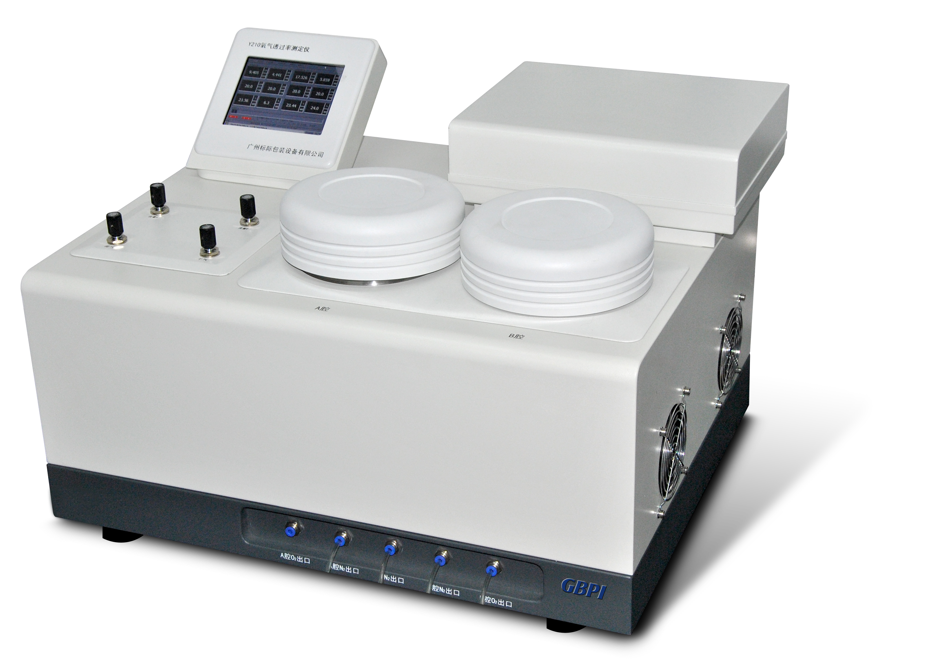
二 、 包装材料的阻隔性检测方案
库伦电量法系列氧气透过率测定仪
Y210型
Y310型
氧气透过率测定仪
氧气透过率测定仪

Slide 26
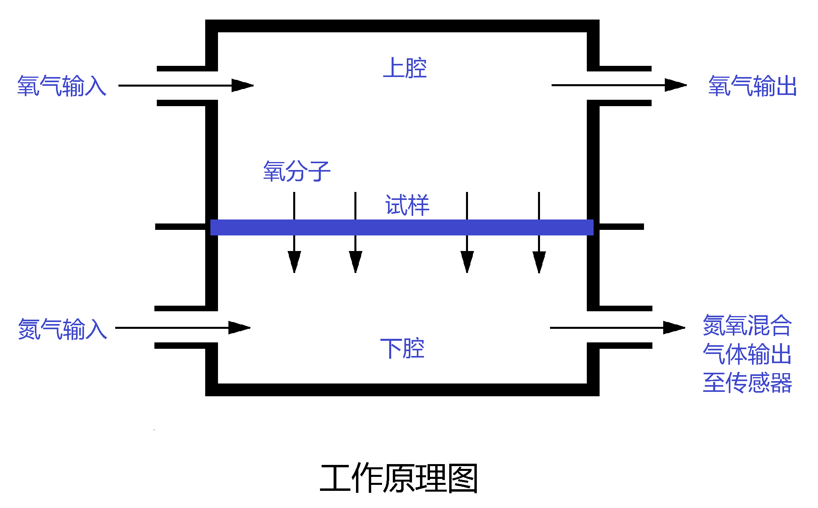
氧气透过率测定仪性能介绍
试验原理-库伦电量法（等压法）
上腔: 氧气；
下腔: 氮气；
氧气浓度差：氧分子透过 试样扩散到下腔；
计算：通过电量传感器测量下腔气体 的氧气浓度，计算出氧气透过率。
高纯O₂
高纯N₂

Slide 27
二 、 包装材料的阻隔性检测方案
应用行业：食品、药品、日化、包装等行业，以及质检、药检、高校、科研机构等单位。
检测对象 | 材料类型 |  | 应用举例
包装材料氧气透过率 测试 | 薄膜 | 适用于各种塑料、铝等制成的薄膜 | 如塑料薄膜、塑料复合薄膜、共挤膜、铝箔、镀铝膜等
 | 片材 | 适用于各种塑料、橡胶、建材等片材 | 如PP、PVC、PVDC片材等
 | 容器 | 适用于塑料、橡胶、玻璃、纸等材料制成的碗、瓶、袋、罐、盖等 | 如可乐瓶、真空包装袋、塑料化妆品包装袋、果冻杯、酸奶杯、输液瓶、输液袋或盖等
 | 太阳能 背板 | 适用于乙烯醋酸乙烯脂树脂等材料制成的太阳能背板 | TPT、TPE、BBF、EVA或复合太阳能背板等

Slide 28
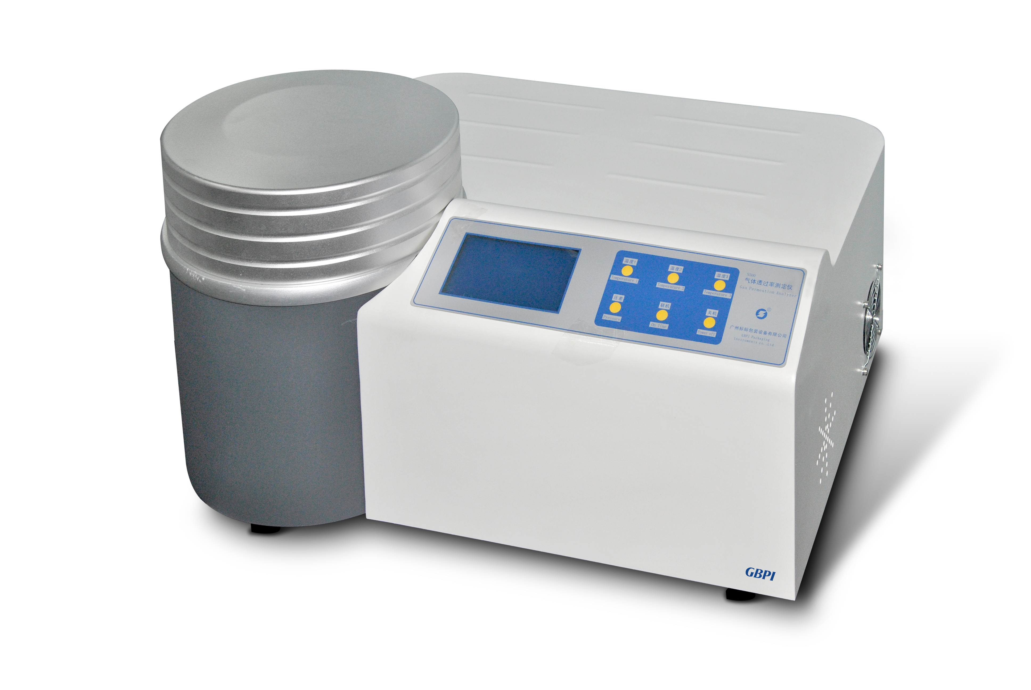
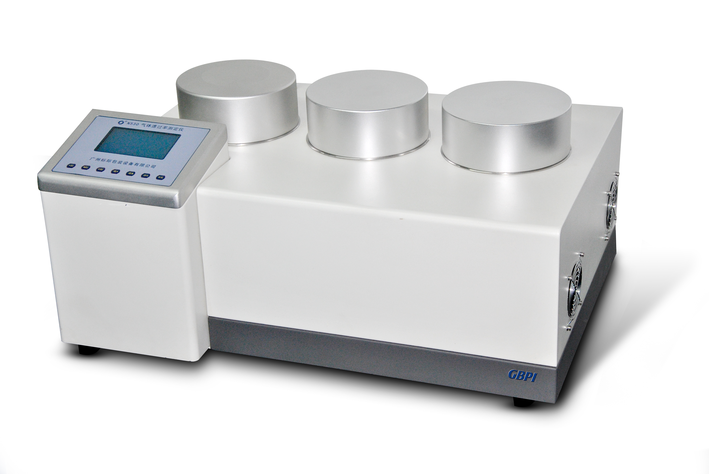
二 、 包装材料的阻隔性检测方案
压差法系列气体透过率测定仪
N500型
气体透过率测定仪
N530-G 型
气体透过率测定仪

Slide 29
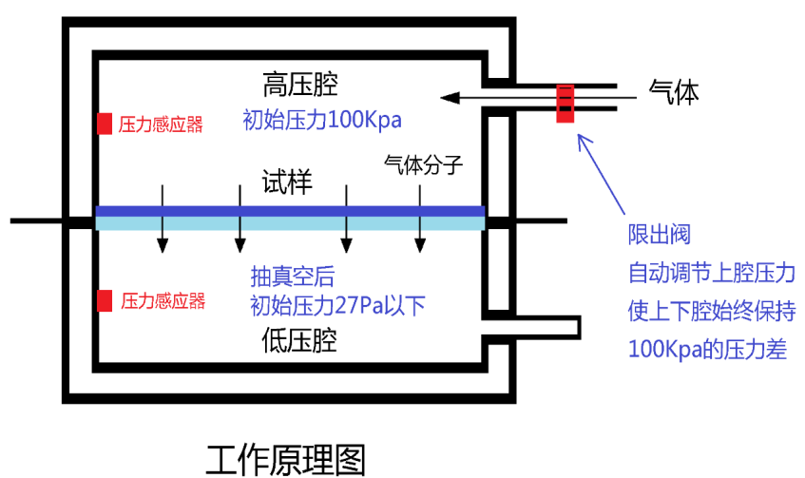
二 、 包装材料的阻隔性检测方案
试验原理-压差法 GB/T 1038-2000
上腔：抽出空去形成真空，后输入
一个标准大气压，维持稳定；
下腔： 抽出空去形成真空；
压力差：气体在压差的作用下，
高压腔通过薄膜向低压腔
渗透；
计算：监测低压腔的压力变化可计算出所测试样的阻隔参数。

Slide 30
二 、 包装材料的阻隔性检测方案
应用行业：包装、薄膜、食品、药品、日化等行业，以及质检、药检、高校、科研机构等单位。
检测对象 | 材料类型 | 测试参数 | 应用举例
包装材料 测试 | 薄膜 | _{氧气、二氧化碳、氮气等} | 塑料薄膜、塑料复合薄膜、共挤膜、铝箔、镀铝膜等
 | 片材 |  | PP、PVC、PVDC片材等
 | 容器 |  | 可乐瓶、真空包装袋、塑料化妆品包装袋、果冻杯、酸奶杯、输液瓶、输液袋或盖等
 | 太阳能 背板 |  | TPT、TPE、BBF、EVA或复合太阳能背板等

Slide 31
二 、 包装材料的阻隔性检测方案
仪器特点
符合国内外标准 -----------------测试工作的前提
兼容GB、ISO、ASTM 等多种标准；
基于国际标准测试原理设计；
专业适用于薄膜、容器、片材测试；

Slide 32
二 、 包装材料的阻隔性检测方案
仪器特点
专业技术-----------------国家标准物质研制工作仪器性能稳定的保障
仪器性能稳定可靠的保证
采用嵌入式系统，整合检测设备与测试软件；
每腔体配置高精度的温度、湿度、重量等不同传感器，支持高精度和高、中、低不同样品测试；
程序化步进温控技术，满足不同温度测试需求；
电磁控温系统，支持高精度温度控制；
搭载自动控制系统，全程自动化测试；
仪器配置7寸触摸屏，实现脱离计算机独立检测

Slide 33
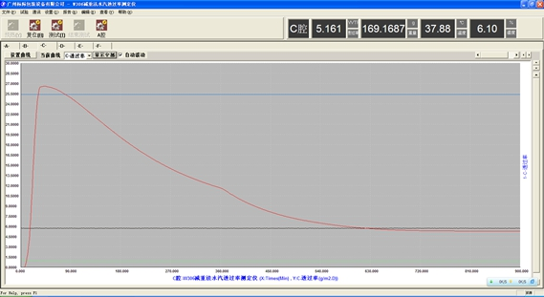
二 、 包装材料的阻隔性检测方案
良好的操作体验
软件实时显示各曲线状态：透过率、重量、温度、湿度
曲线可任意缩放和移动，更加直观显示实验结果
专业测试报告，可方便导出Office、PDF等格式文件

Slide 34
03
包装材料的阻隔性应用案例及发展趋势

Slide 35
Case Studies--- Food Safety Application 阻隔性与食品安全应用举例

Slide 36
三、包装材料的阻隔性应用案例
应用举例: 袋装美式火腿官司
某肉食品加工厂生产袋装美式火腿
投放市场后在保质期内产品变质严重
期间包装袋本身也出现层间薄离现象
因损失严重, 厂家投诉塑料袋供应商
袋装火腿

Slide 37
三、包装材料的阻隔性应用案例
应用举例: 袋装美式火腿官司
被包装产品:为使肉质鲜嫩, 加工时添加水溶液,
故产品含水量高. 包装后, 袋中RH =75%
包装袋材料: Nylon/PE 复合层
透氧率:
0.05 cc /(bag*24hr), (0%RH 测试)
0.4 cc /(bag*24hr), (75%RH 测试)
袋装火腿

Slide 38
三、包装材料的阻隔性应用案例
应用举例: 袋装美式火腿官司
被包装产品:为使肉质鲜嫩, 加工时添加水溶液,
故产品含水量高. 包装后, 袋中RH =75%
包装袋材料: Nylon/PE 复合层
透氧率:
0.05 cc /(bag*24hr), (0%RH 测试)
0.4 cc /(bag*24hr), (75%RH 测试)
袋装火腿

Slide 39
三、包装材料的阻隔性应用案例
失败原因分析:
1.对材料性能缺乏了解
--------Nylon本身在0%RH 是很好的氧阻隔材料,但在高湿度下阻隔性变差
2.没有考虑材料与产品的相容性
-----与产品直接接触的Nylon层受高湿度影响而溶胀, 进而阻隔性下降并出现层间剥离的自然现象.
3.对产品本身属性的忽视
-------选材时没有考虑实际应用中产品的湿度问题
只对0%RH 的OTR 测试, 作出错误决定.

Slide 40
三、包装材料的阻隔性应用案例
食品变质的原因与阻隔材料选择?
氧化 ……
解决办法-----氧气阻隔材料, 例如 PET, PVDC, Nylon, EVOH
受潮,发霉 …….
解决办法-----水汽阻隔材料,例如 PP, PE
氧化,受潮……
解决办法-----复合材料, 例如 PP/PET/PE, PET/Al/PE
上述, 以及芳香味遗失……..
解决办法----- ---复合材料, 例如 PP/Nylon/Al/PE
其它方法
包装内加除氧剂,除湿剂;真空包装,充氮包装,气调包装

Slide 41
04
包装材料的阻隔性标准物质介绍

Slide 42
4.0 前言
一直以来，国内包装检验检测仪器的标准物质市场处于空白地带，在国务院下发的《计量发展规划(2013-2020年)》中，食品安全、临床检验、生物、环保、材料科学成为我国标准物质研究和研制的重点。此次，广州标际包装设备有限公司研制出薄膜透气性、透氧性、透湿性标准物质，先后获国家标准物质认定，成为亚太地区首家薄膜透气性、透氧性、透湿性标准物质研制单位。标准物质主要应用于食品包装和药品包装的透气性、透湿性、透氧性进行校正、校准和检定。标准物质是检验食品药品包装保证的最重要一道工序。

Slide 43
4.1 标准物质
1
量值的准确性：只与物质的性质有关，与物质的数量和形状无关
标准物质reference material
(RM)
足够均匀、
确定了特性值的物质或材料
2
良好的复现性：可以批量制备并且在用完后再行复制
实用性强：其量值的准确性可溯源到国家有关计量标准，应用条件广
3
具有准确量值的测量标准
作为标准物质，校准检定测量仪器（仪器定度）
作为已知物质，评价测量方法的准确度
考核实验室测量能力
实验室的计量认证与测量仲裁

Slide 44
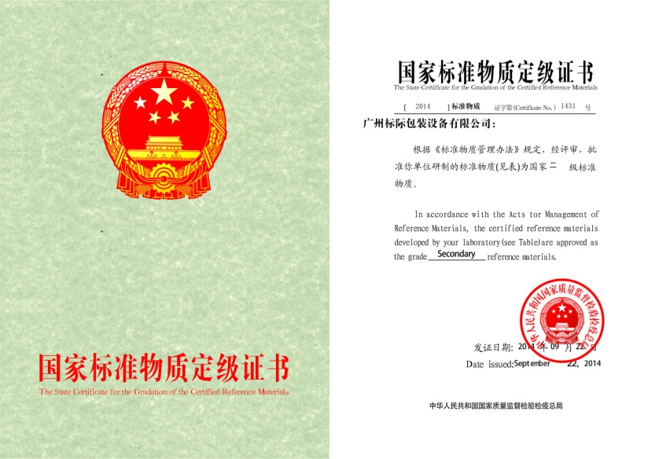
4.1 标准物质
有证标准物质
Certified Reference Material，CRM
是附有证书的标准物质，其一种或多种特性值用建立了溯源性的程序确定，使之可溯源到准确复现的用于表示该特性值的计量单位，每个标准值都附有给定置信水平的不确定度。

Slide 45
4.1 标准物质
我国把标准物质分为三级:
一级标准物质：GBW****
二级标准物质：GBW（E）****
工作标准物质：各行业、各部门、甚至各企业研制的未经国家批准的在本行业、本部门使用的标准物质、在使用前需要与有证标准比对或经有资质的单位定值使用。
【注】只有国家一级和二级标准物质属于计量器具，由国家颁发计量器具生产许可证及定级证，该两类标准物质具有量值传递和溯源作用。

Slide 46
4.2 包材类阻隔性标准物质种类
水汽透过量标准物质：
125μm聚酯薄膜水汽透过量标准物质 GBW（E）130543
300μm聚酯薄膜水汽透过量标准物质 GBW（E）130544
注：适用于所有GB/T1037-1988杯式法透湿性仪器校正、校准及检定；

Slide 47
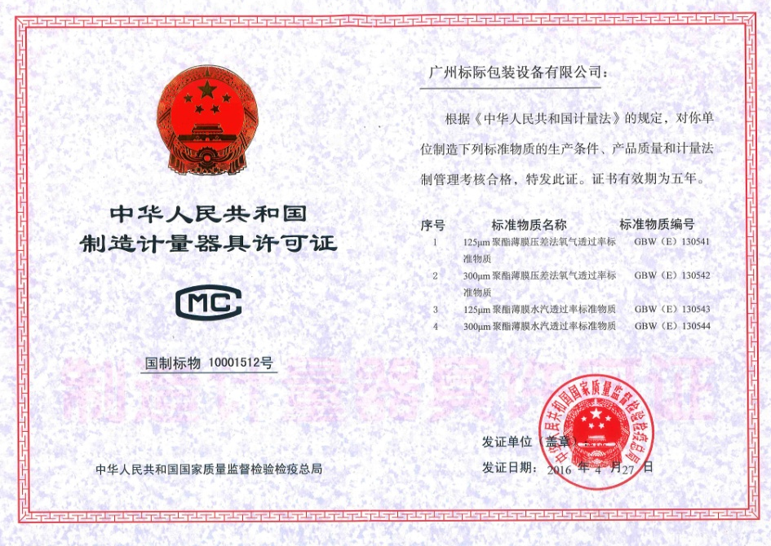
4.2 包材类阻隔性标准物质种类
125μm聚酯薄膜水汽透过率标准物质
300μm聚酯薄膜水汽透过率标准物质

Slide 48
4.2 包材类阻隔性标准物质种类
气体透过量标准物质：
125μm聚酯薄膜气体透过量标准物质 GBW（E）130541
300μm聚酯薄膜气体透过量标准物质 GBW（E）130542
注：适用于所有GB/T1038-2000压差法透气性仪器校正、校准及检定；

Slide 49
4.2 包材类阻隔性标准物质种类
125μm聚酯薄膜压差法氧气透过率标准物质
300μm聚酯薄膜压差法氧气透过率标准物质

Slide 50
4.2 包材类阻隔性标准物质种类
氧气透过率标准物质：
25μm聚酯薄膜氧气透过率标准物质 GBW（E）130497
125μm聚酯薄膜氧气透过率标准物质 GBW（E）130498
注：适用于所有GB/T 19789-2005电量法透氧仪仪器校正、校准及检定。

Slide 51
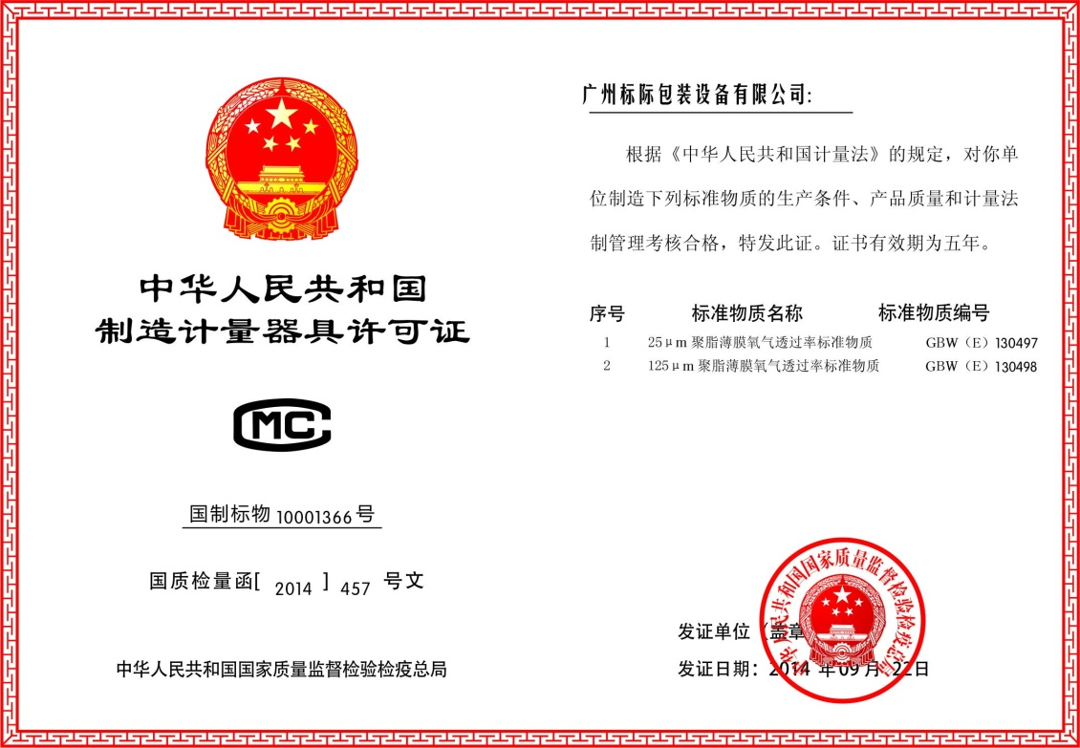
4.2 包材类阻隔性标准物质种类
25μm聚酯薄膜氧气透过率标准物质
125μm聚酯薄膜氧气透过率标准物质

Slide 52
4.3 包材类阻隔性标准物质定值
序号 | 名称 | 材质 | 规格 | 鉴定标（方法） 名称及编号（含年号） | 定值 | 标准物质编号
1 | 氧气透过率 | 聚酯薄膜 | 25 μm | GB/T19789-2005 | 62.8 ± 2.9 cm³/(m²·24h） | GBW(E) 130497
 |  |  | 125μm |  | 12.3± 0.9 cm³/(m²·24h） | GBW(E) 130498
2 | 压差法 氧气透过率 |  | 125μm | GB/T1038-2000 | 11.2±2.1 cm³/(m²·24h· 0.1MPa) | GBW(E) 130541
 |  |  | 300μm |  | 4.7±1.2 cm³/(m²·24h· 0.1MPa) | GBW(E) 130542
3 | 水汽透过率 |  | 125μm | GB 1037-88 | 4.4 ± 0.8 g/ (m²·24h) | GBW(E) 130543
 |  |  | 300μm |  | 1.8 ± 0.3 g/ (m²·24h) | GBW(E) 130544

Slide 53
4.5 包材类阻隔性标准物质应用
一、作为校准物质，用于仪器的定度。
因为化学分析仪器一般都是按相对测量方法设计的，所以在使用前或使用时必须用标准物质进行定度或制备“标准曲线”。
方法的开发和评价
鉴定和评价试验方法的精密度和准确度
检验方法的确证
测量可比性的保证
方法和仪器的直接校准
标准物质是控制分析测试质量的有力工具
内/外部质量控制

Slide 54
4.5 包材类阻隔性标准物质应用
二、作为已知物质，用以评价测量方法。
当测量工作用不同的方法或不同的仪器进行时，已知物质可以有助于对新方法和新仪器所测出的结果进行可靠程度的判断。同时也可以考核分析人员的操作水平

Slide 55
4.5 包材类阻隔性标准物质应用
三、作为控制物质，与待测物质同时进行分析。
当标准物质得到的分析结果与证书给出的量值在规定限度内一致时，证明待测物质的分析结果是可信的。

Slide 56
05
合作客户

Slide 57
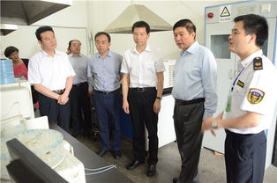
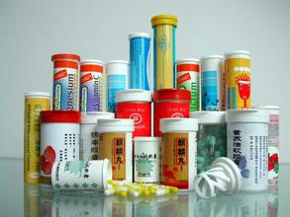
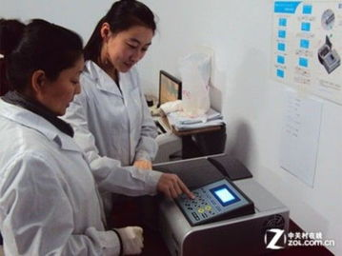
面向客户
质检机构
食、药品制造厂商
科研院所
包装材料厂商

Slide 58
合作客户
中国食品药品检定研究院
北京食品药品检验所
北京药品包装材料检验所
天津市食品药品检验所
上海市食品药品检验所
山东省食品药品检验所
福建省食品药品检验所
江西省食品药品检验所
四川省食品药品检验所
……
北京产品质量技术监督检验所
国家塑料制品检测中心
广州市产品质量监督检验所
上海市产品质量监督检验所
赤峰市产品质量计量检测所
通辽市产品质量计量检测所
……
中国认可
检测
TESTING
CNAS L8185
国制标物10001366号

Slide 59
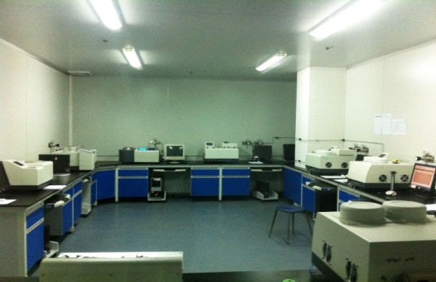
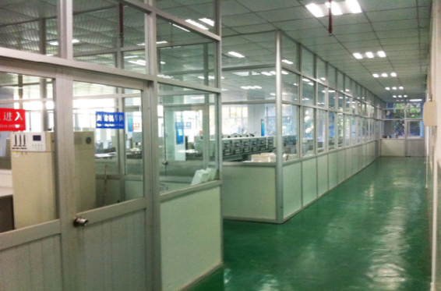
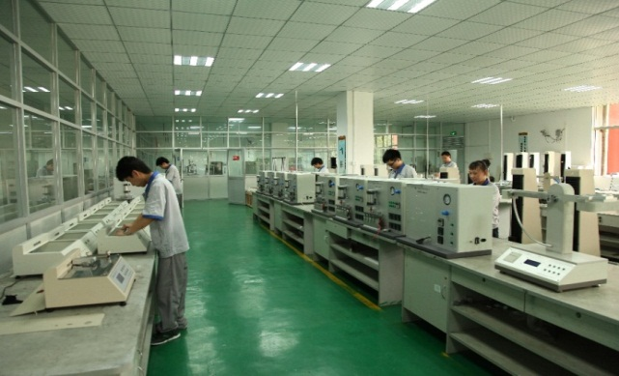
联系方式
名称：广州标际包装设备有限公司
地址：广州经济技术开发区锦绣路明华三街一号振兴工业大厦A座303
电话：020-82222550 传真：020-82087405
网址：www.gbtest.cn

Slide 60
观
谢
看
谢

